Slide 1
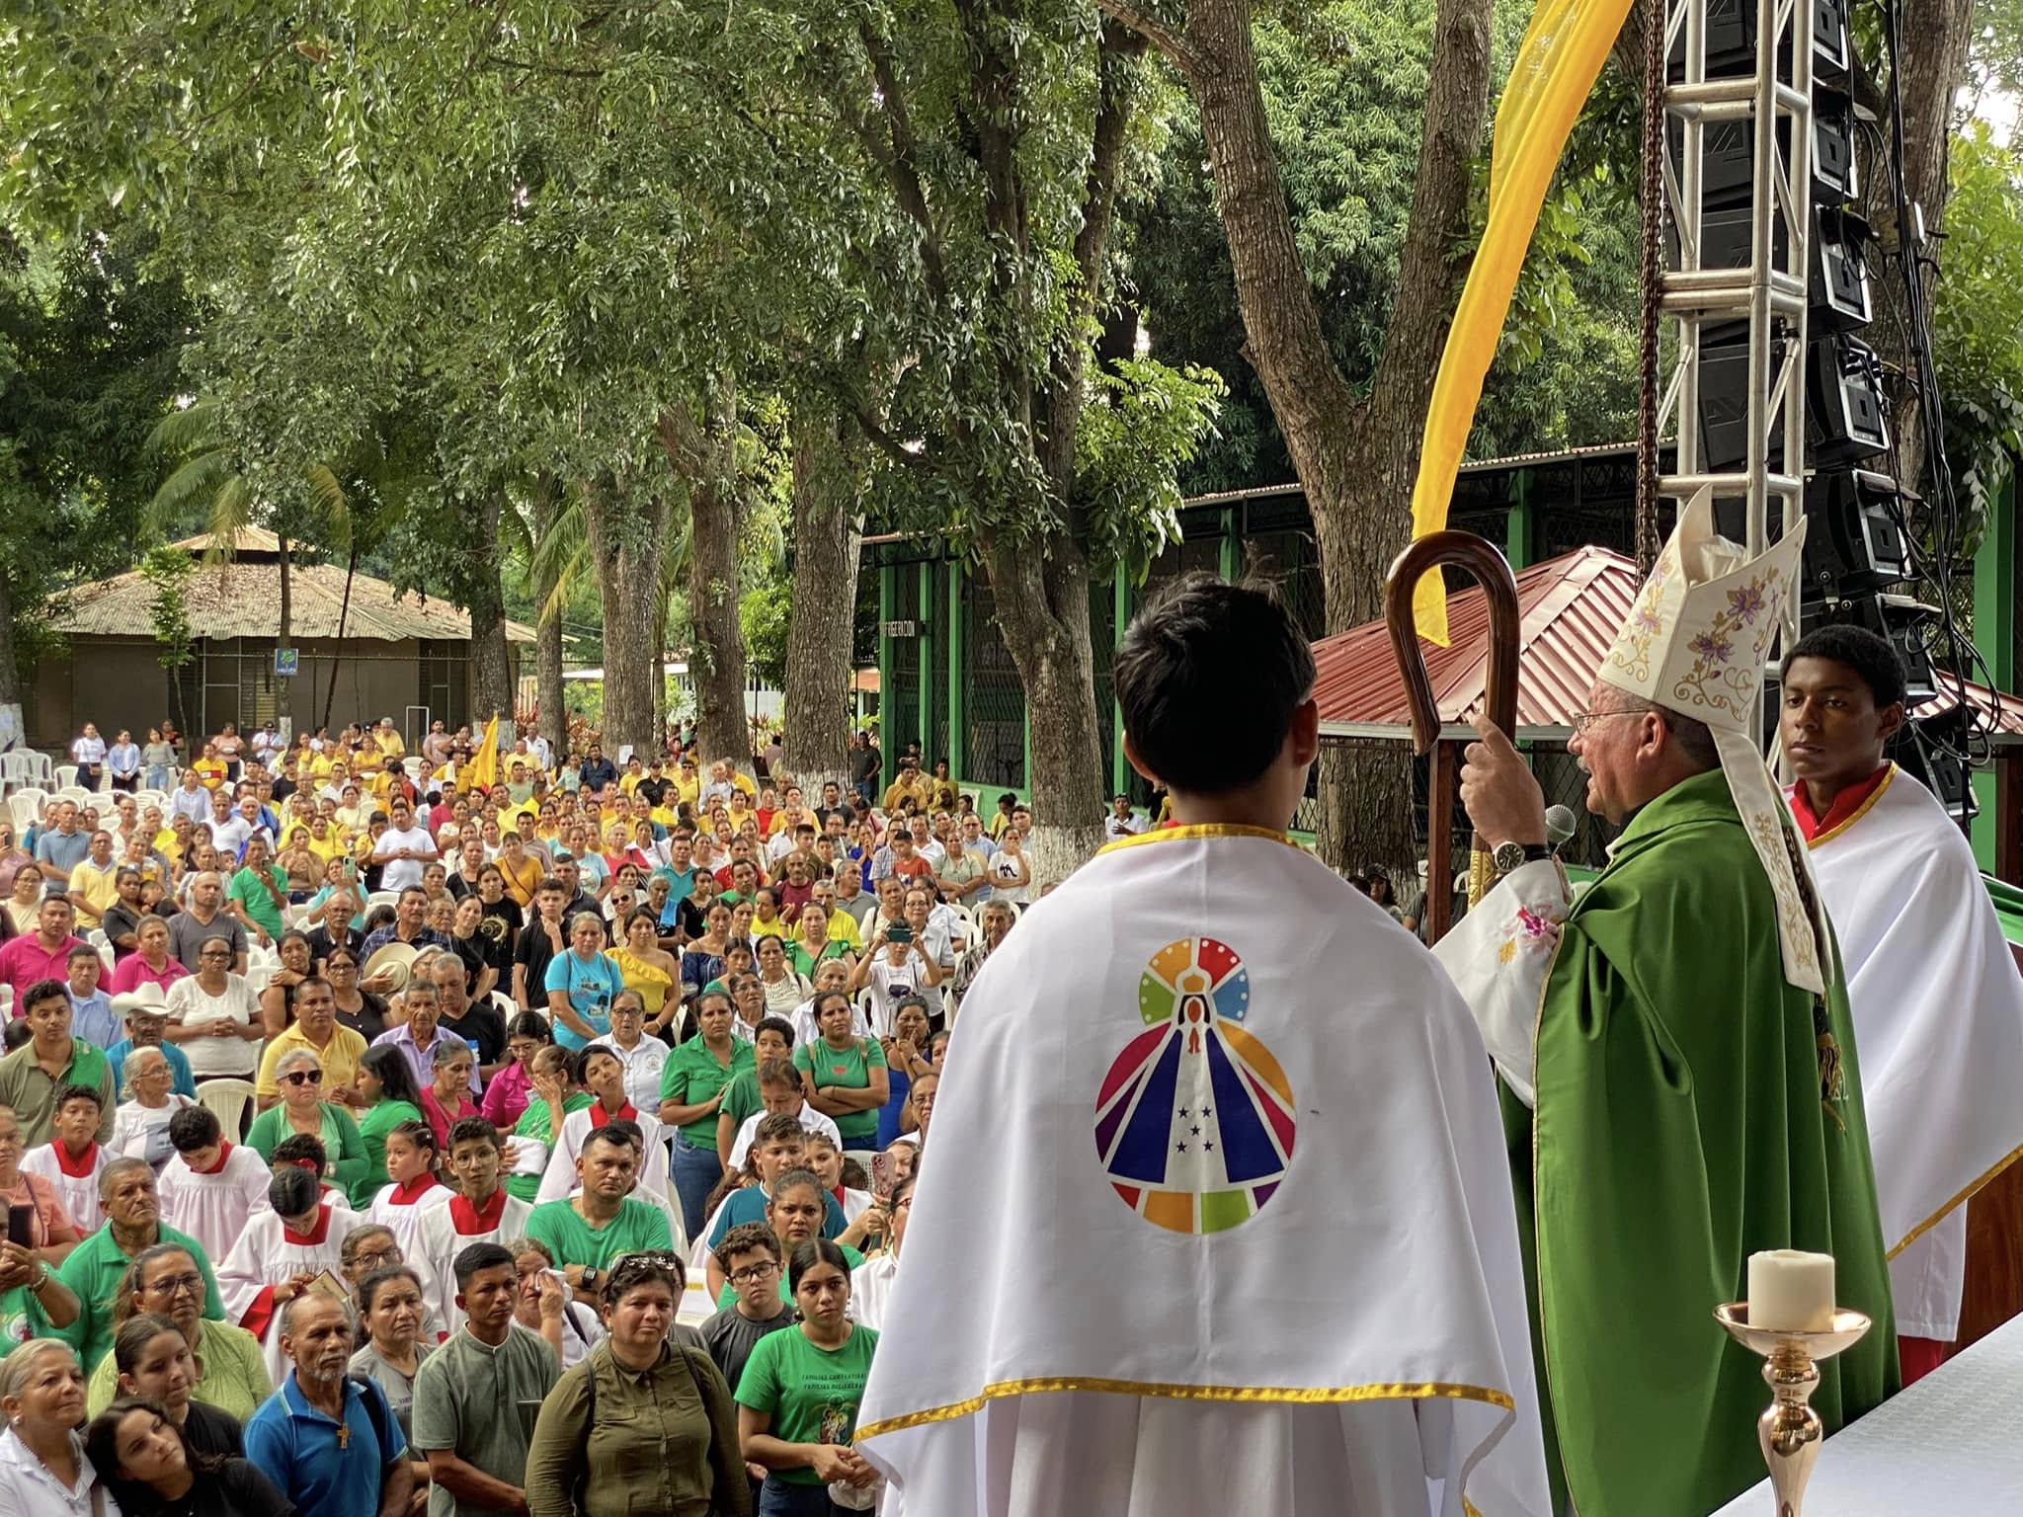
LA DIÓCESIS DE YORO El pasado y los retos del presente

Slide 2
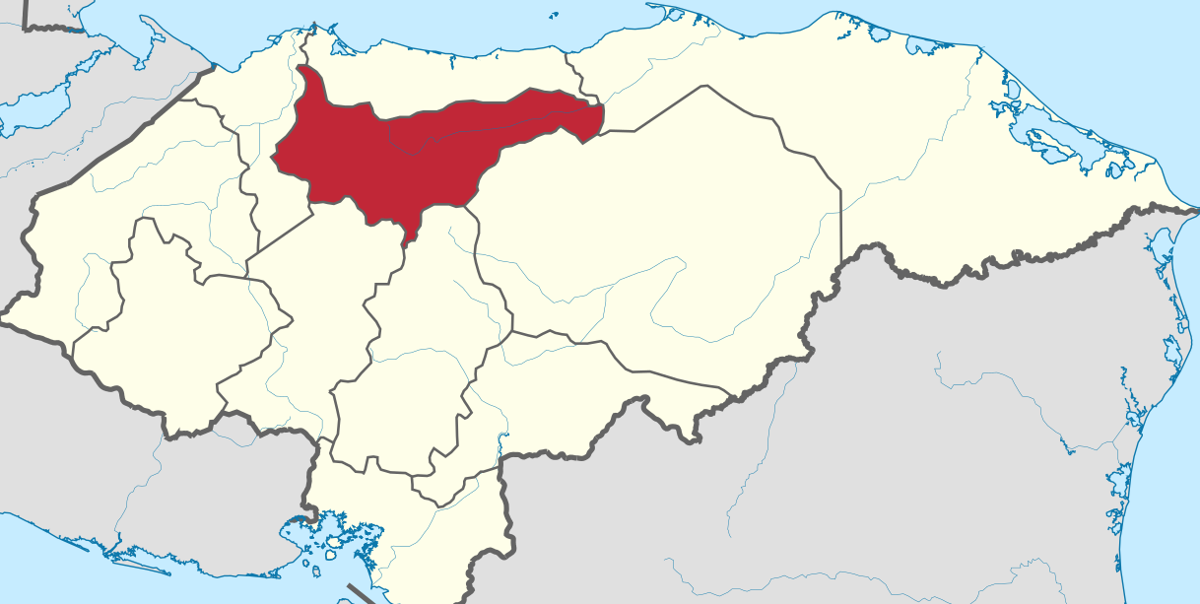
LA DIÓCESIS DE YORO
LAS TRECE PARROQUIAS ACTUALES
Las Mercedes, El Progreso.
Nª Sª Suyapa, El Progreso
S. Ignacio de Loyola, El Progreso
S. Antonio Padua, Urraco.
S. Francisco Asís. Toyós
Sª Rita de Casia Sta. Rita.
Nª Sra. del Carmen, El Negrito.
Nª Sra. Desamparados, Morazán.
S. Pedro Apóstol, Yorito.
Inmaculada Concepción, Sulaco.
Nra. Señor de Esquipulas, Victoria
Santiago Apóstol, Yoro.
San Jorge, Olanchito.
Extensión: 7.781 km².
Población: 652,982 habs.
51.7% población urbana.
11 Municipios: Yoro, Arenal, El Negrito, El Progreso,
Jocón, Morazán, Olanchito, Santa Rita, Sulaco, Victoria,
Yorito
Densidad: 83.9 habs/km²
Católicos: 42% Protestantes: 36%. Indiferentes: 22%
Desde 26-I-2023, de la Provincia eclesiástica de S. Pedro Sula

Slide 3
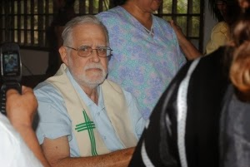
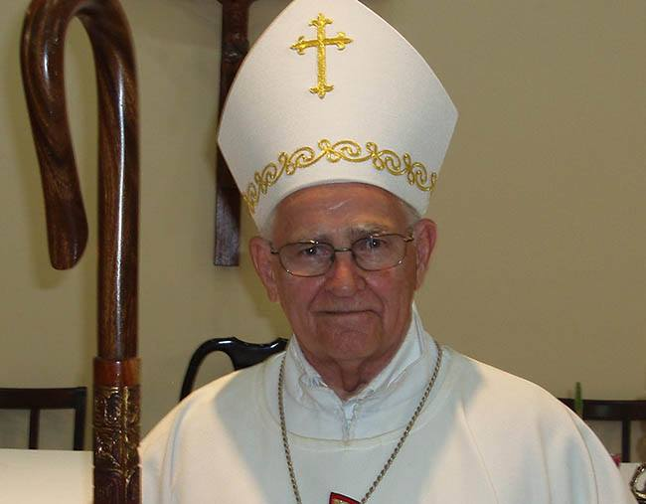
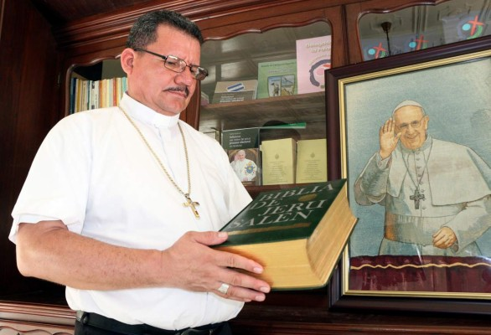
3 etapas y 5 Planes Pastorales diocesanos
1946-2005: Vicaría de Yoro, dependiente de la Arquidiócesis de Tegucigalpa.
Varios Planes Vicariales
2. 2005-2014: Mons. Juan Luis Giasson, Primer Obispo de Yoro.
Plan de Asamblea diocesana 2006
Plan trienal 2009-2011
Primer Proyecto Pastoral 2011-2014
2014-2025: Mons. Héctor David García Osorio
Plan Pastoral 2016-2019
Plan Pastoral 2020-2024

Slide 4
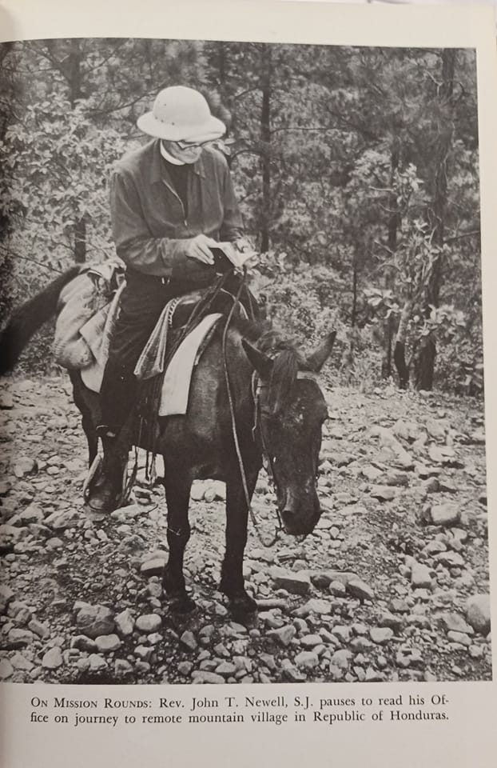
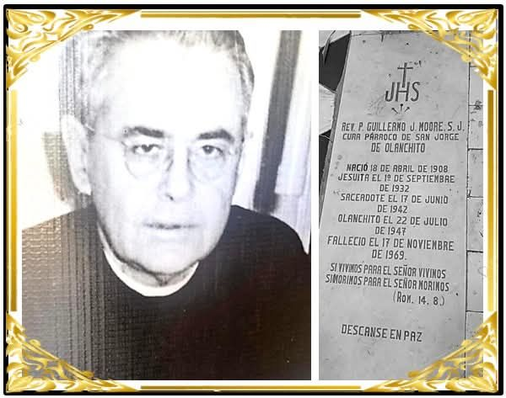
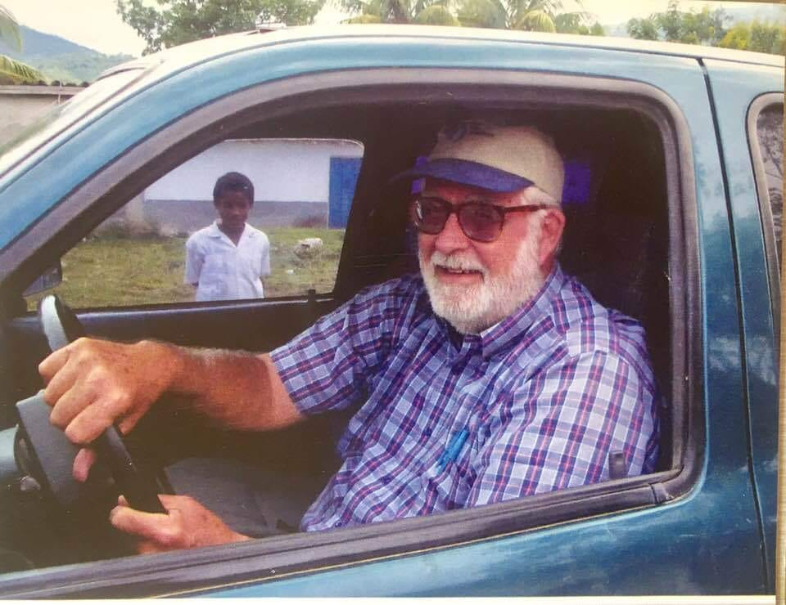
1ª etapa: La Vicaría de Yoro (1946-2005).
Primero fue el trabajo pionero de los Padres Villanueva en El Progreso y Escoto en Yoro
Después fueron los trabajos pastorales de los jesuitas de Missouri y España en el Departamento desde 1946, cuando fueron llamados por Mons. Turcios.
Al frente había un Vicario jesuita, y con frecuencia visitaban las Parroquias los Arzobispos de Tegucigalpa o sus Auxiliares. El último Vicario fue el P. Patricio Wade
La Vicaría fue atendida durante más de 60 años por la Compañía de Jesús.
Además de las Parroquias, los jesuitas organizaron el Instituto San José, Radio Progreso, el ERIC, Teatro La Fragua, Instituto Técnico Loyola y el Centro de Espiritualidad de Arena Blanca.

Slide 5
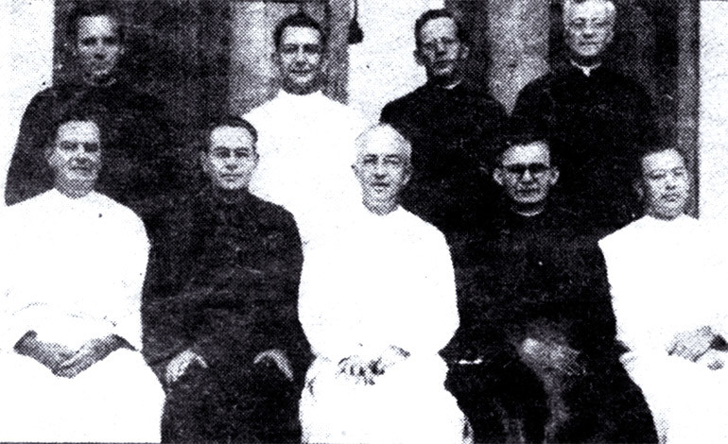
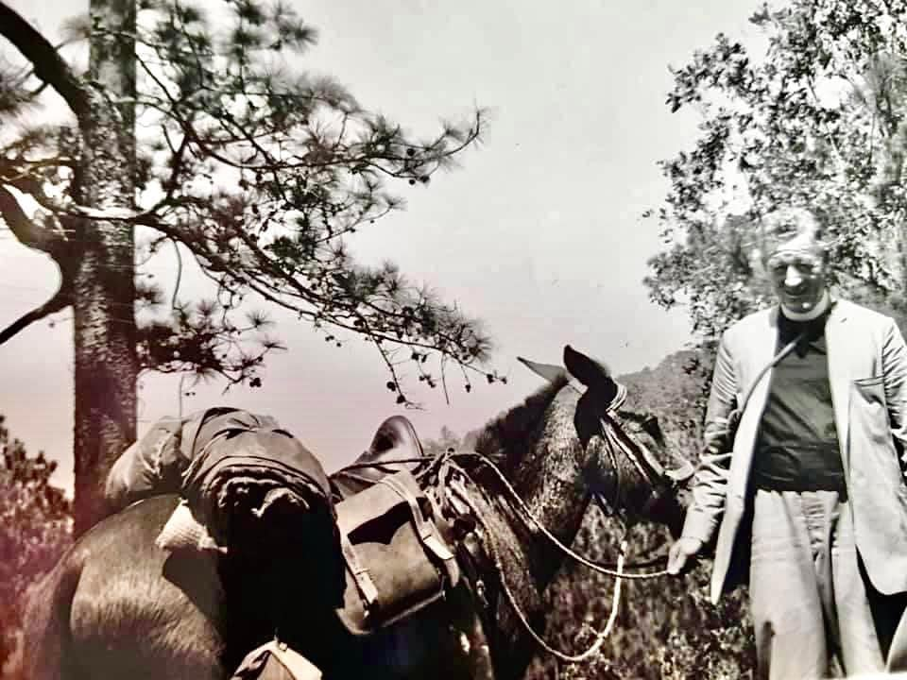
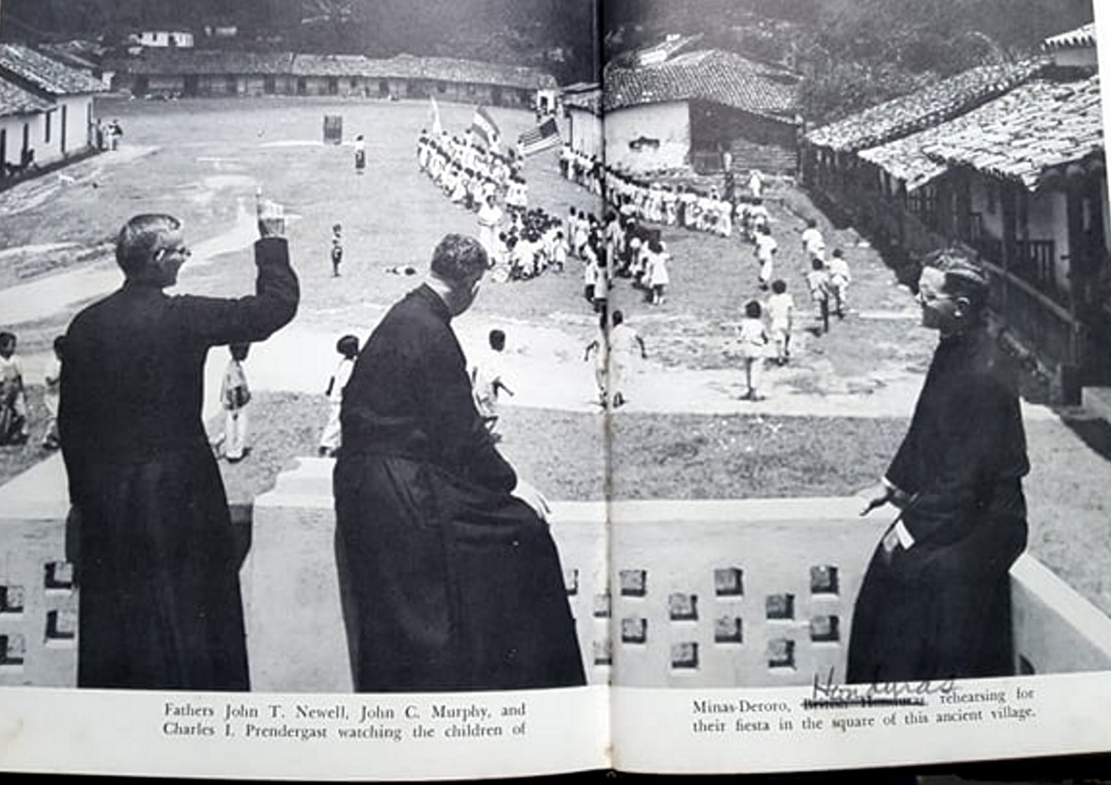
La Vicaría de Yoro…
1945: Mons. Turcios había solicitado a la Santa Sede el envío de misioneros jesuitas desde Belice.
Mons. Turcios pensaba en la atención pastoral a las zonas bananeras (El Progreso, Olanchito) y a las zonas indígenas de la montaña de Yoro
1946: Visita Yoro el P. David Hickey, superior de Belice y envía a los primeros jesuitas: los Padres O'Neil (El Progreso), Smith, y J. Wade (Sulaco y Minas de Oro) y el P. Guillermo Moore (Olanchito).
1946: Llega la primera misión jesuita estadounidense al país, procedente de Belice para enfocarse en las áreas empobrecidas como Yoro. Siguiendo el modelo de Belice diseñan un plan triple: Templos + Colegios + Cooperativas.
Les tocó acompañar la gran huelga bananera de 1954, origen de la organización sindical hondureña.
Organizaron las Parroquias en el Valle de El Progreso, Olanchito , El Negrito y en las montañas de Yoro, Minas de Oro, Sulaco y Victoria.
1949: P. Juan Murphy y P. Smith vienen a Yoro. P. Smith muere ahogado en 1950.
1954: P. Murphy asume El Negrito y P. Wade organiza el Instituto San José de El Progreso.

Slide 6
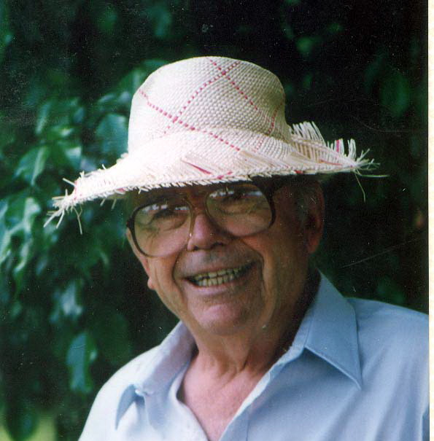
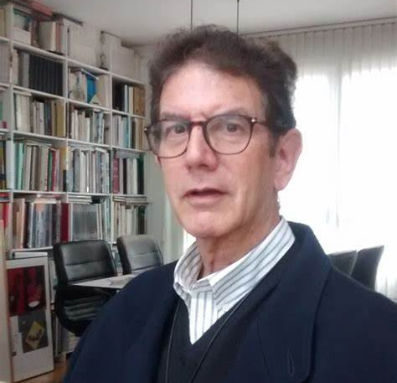
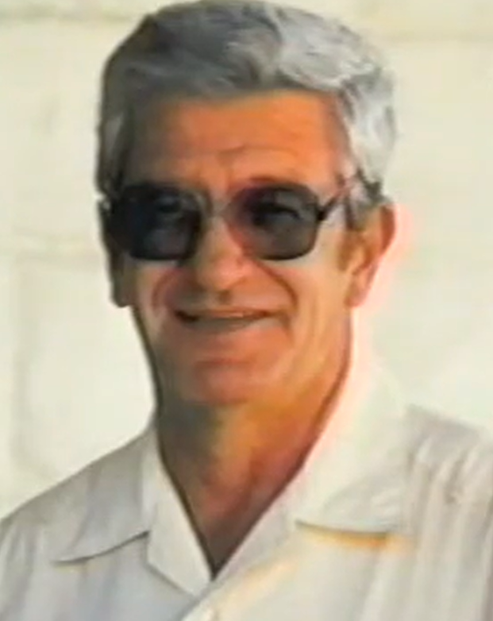
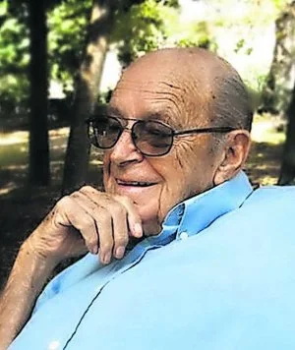
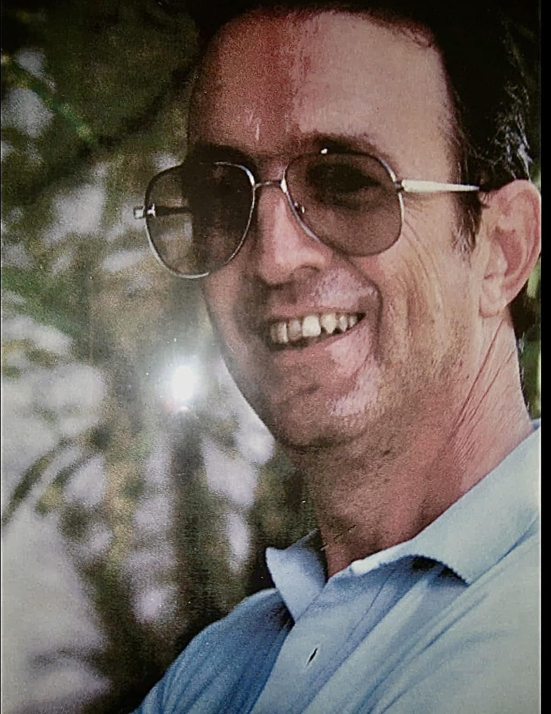
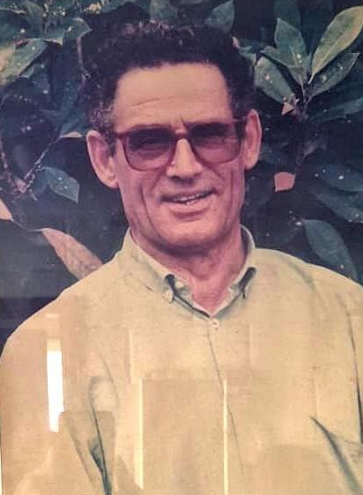
* 1965: Se crean Centros de Capacitación en las Parroquias * 1967: Se difunde la Celebración de la Palabra. * 1968: Empiezan a llegar nuevos jesuitas de España. * 1970: Nace Radio Progreso, que alfabetiza la zona. * 1973: Los jesuitas asumen las Parroquias de Colón * 1980: Nace el Equipo de Reflexión, Investigación y Comunicación (ERIC), para apoyar el análisis de realidad y la planificación pastoral en las Parroquias * Se establecen Pre-seminarios: El Progreso, Olanchito y Tocoa para las vocaciones sacerdotales y religiosas. * Se divide en tres la Parroquia de Las Mercedes de El Progreso. * Se planifica el paso progresivo de las Parroquias a los Padres diocesanos desde 2001: Santa Rita, Morazán, El Negrito, Olanchito, Victoria-Sulaco, Urraco, Toyos, Catedral, Suyapa.
PROGRESIVAMENTE LA VICARÍA DE YORO SE FUE INTEGRANDO EN LAS PRIORIDADES DE LA IGLESIA HONDUREÑA…

Slide 7
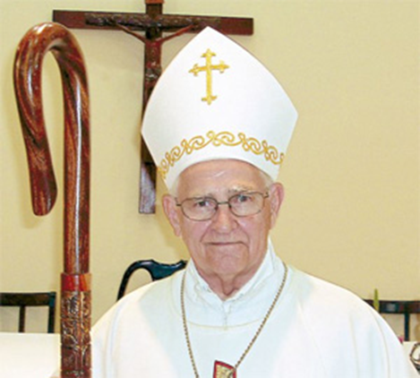
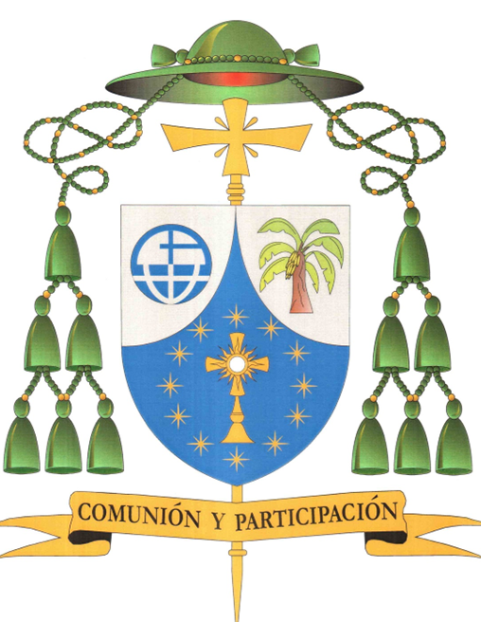
2ª etapa: Nace la Diócesis de Yoro
La Diócesis de Yoro nació el 18 de septiembre de 2005, con 10 Parroquias y 25 sacerdotes, 4 de ellos del clero diocesano.
12 dic 2005: es ordenado el primer Obispo de Yoro, Mons. Juan Luis Giasson, sacerdote de las Misiones Extranjeras de la Provincia de Québec, Canadá, que había trabajado en Choluteca y Tegucigalpa desde 1966.
Marzo 2006 fue convocada en el Centro de Capacitación La Fragua la 1ª Asamblea diocesana de Pastoral
Asisten todas las Parroquias y Movimientos apostólicos. 20 sacerdotes, religiosas y un nutrido grupo de laicos y laicas.

Slide 8
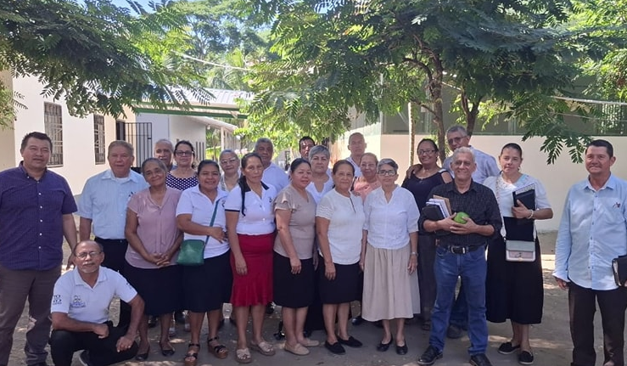
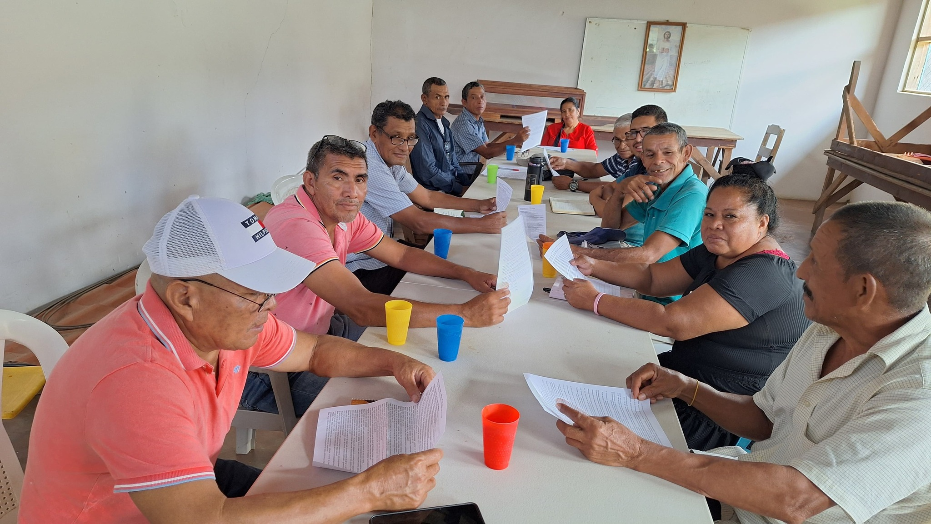
Las primeras reuniones 2006: Reunión (Marzo) y Asamblea (Octubre)
Marzo 2006: 1ª Reunión diocesana de Pastoral
Eran días en que toda la Iglesia latinoamericana estaba inmersa en la preparación de la Vª Asamblea del CELAM que se celebraría dos años más tarde en Aparecida (Brasil)
Es la primera vez que se plantean los retos de la nueva Diócesis.
Octubre 2006: Asamblea diocesana de Pastoral:
Se establecen tres “ejes transversales” que debían atravesar todas la pastoral:
La formación de agentes y comunidades
La espiritualidad encarnada
La pastoral social.
Se fijan 4 áreas pastorales prioritarias: Celebración de la Palabra, Catequesis, trabajo juvenil-vocacional y la Pastoral social.

Slide 9
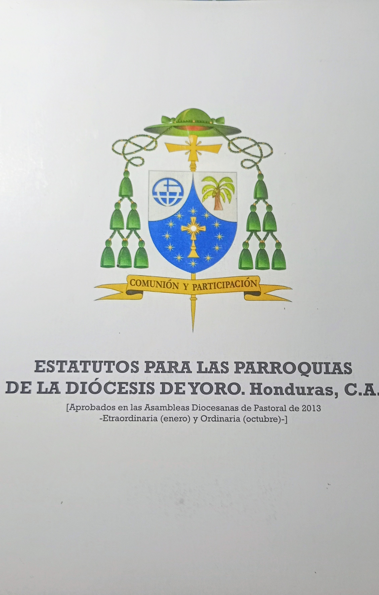
El primer fruto de esta etapa:
la creación de las estructuras básicas de la Diócesis
Edificios: los locales para la vivienda del Obispo e instalaciones diocesanas, sedes parroquiales.
Organismos diocesanos: designación del Consejo presbiteral y sus Estatutos.
Coordinadores: También se procedió al nombramiento de los Vicarios General y de Pastoral (9 febrero 2006), Canciller (20 febrero 2006).
Los Consejos diocesanos: Consejo presbiteral y Colegio de Consultores así como sus estatutos mínimos.
Estructuras Parroquiales: Consejos Eclesiales , CODIPAS y las Asambleas diocesanas.
Escuelas: Para Catequistas (ESCADIS). Escuela de Teología Manuel de Jesús Subirana
Encuentro diocesano de Luquigüe en Pentecostés
UN ESQUELETO DE ORGANIZACIÓN DIOCESANA…

Slide 10
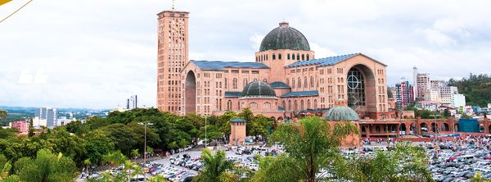
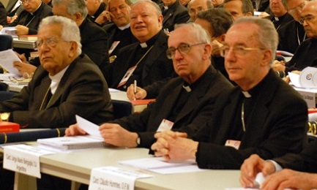
El 2° fruto: el efecto de Aparecida (Mayo 2007)
La 5ª Conferencia del CELAM, Aparecida, “Discípulos y Misioneros de Jesucristo, para que nuestros pueblos tengan en Él vida”. produjo su efecto en la Diócesis.
La Asamblea Diocesana de Pastoral 2008 estudió el documento y, a su luz, decidió elaborar un plan trienal diocesano para los años 2009-2011.
Finalmente en la Asamblea de enero de 2009, la Diócesis formuló su primer plan pastoral, cuyo objetivo central rezaba: Impulsar una Iglesia que sea signo del Reino de Dios, iluminada por el Evangelio y el espíritu de Aparecida, que opte por la vida, las personas empobrecidas y excluidas.

Slide 11
2009: Primer plan pastoral de la Diócesis: La unificación del caminar de las Parroquias
Objetivo: Impulsar una Iglesia que sea signo del Reino de Dios, iluminada por el Evangelio y el espíritu de Aparecida, que opte por la vida, las personas empobrecidas y excluidas.
Esto suponía tres tareas:
Una espiritualidad encarnada,
La pastoral de conjunto
La misión
El Plan concretaba las áreas que habían de ser atendidas, con los objetivos a lograr.
Se insistía en la prioridad del trabajo en la Celebración de la Palabra, la catequesis, la pastoral juvenil vocacional y la labor de Caritas.
Además, el CODIPAS buscó unificar normativas sobre los Sacramentos.
Poco a poco, la catequesis, pastoral juvenil-vocacional, Pastoral social, Familiar, Escuela de Teología, CEBs y Celebración de la Palabra, fueron conjuntándose a nivel diocesano.
Pese a la crisis política nacional, el Plan y la labor del Obispo lograron unificar bastante la diversidad pastoral de las Parroquias y establecer un camino de toda la Diócesis

Slide 12
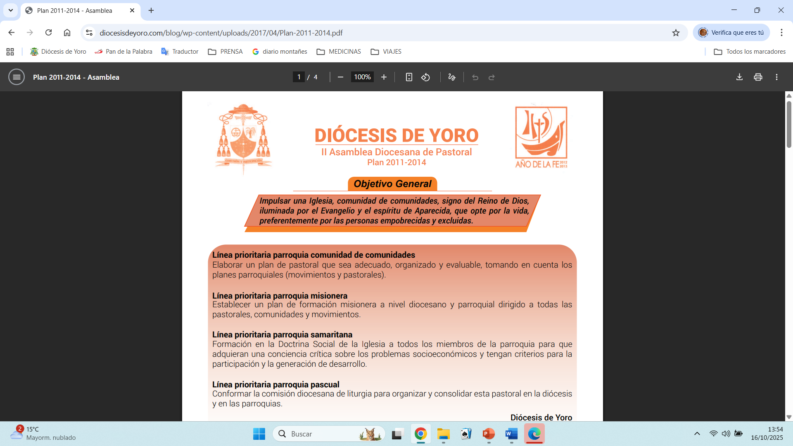
3°. Los reajustes del Proyecto 2011-2014
El influjo de Aparecida

Slide 13
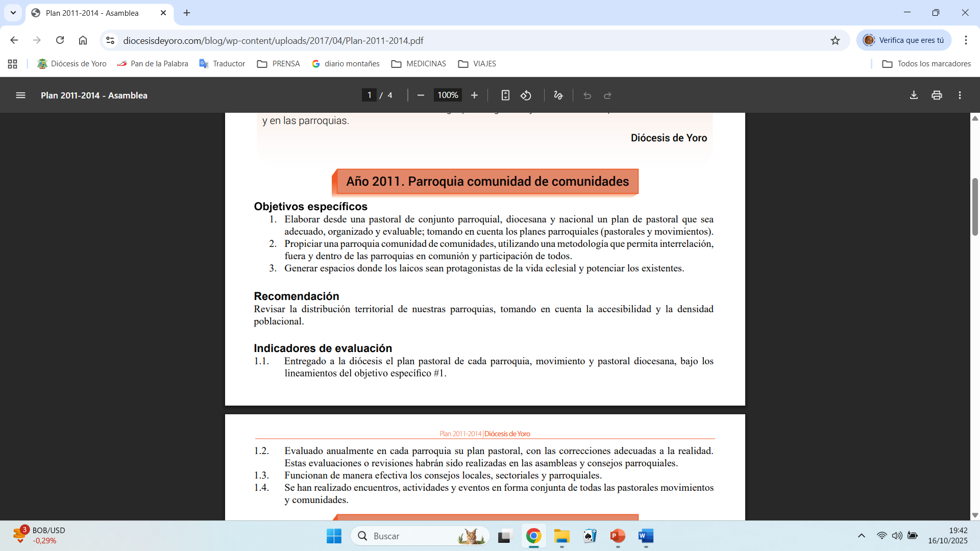

Slide 14
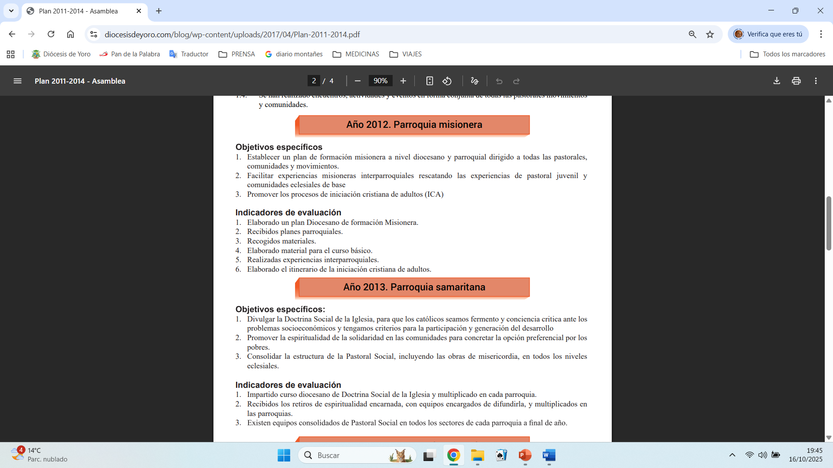

Slide 15
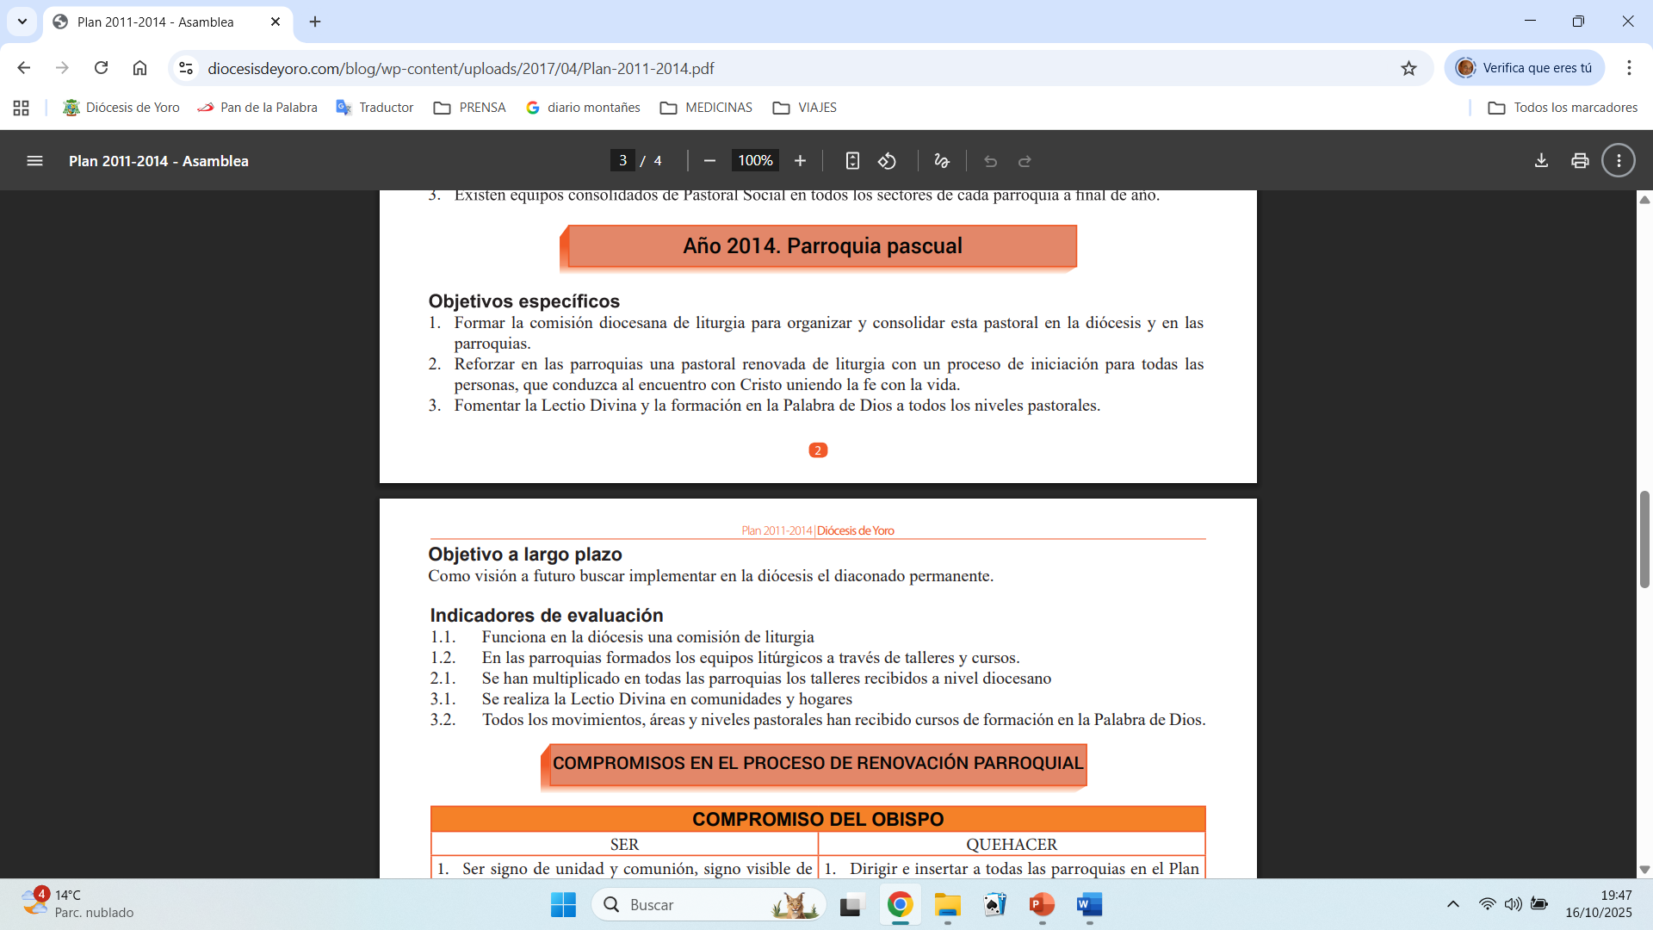
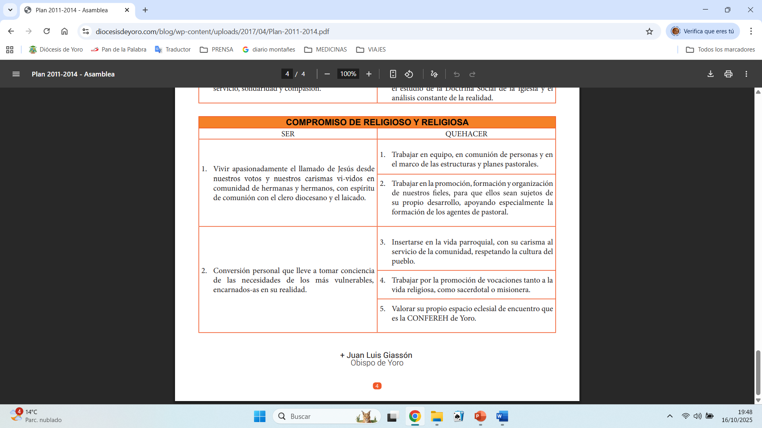

Slide 16
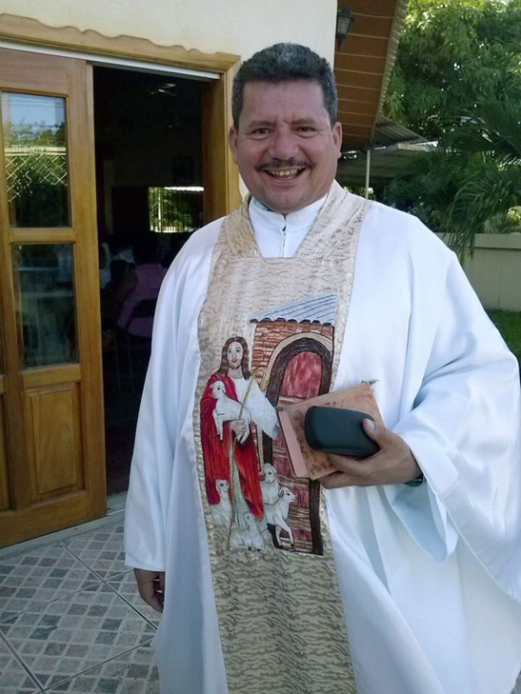
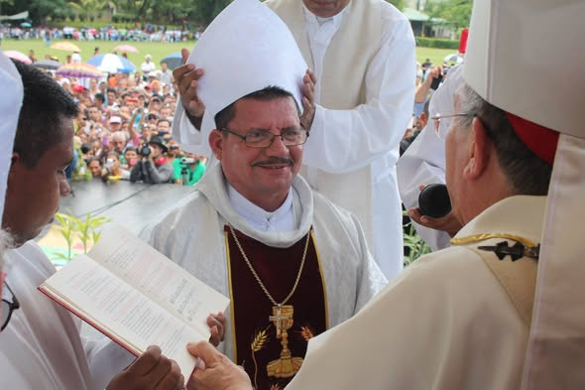
Tras la renuncia y el fallecimiento de Mons. Juan Luis Giasson (11 feb 2014) Monseñor Héctor David García Osorio fue nombrado por el Papa Francisco en Julio de 2014 para dirigir la Diócesis de Yoro. Tomó posesión de la Diócesis de Yoro el 20 de septiembre de 2014. Su nombramiento como obispo de Yoro había sido anunciado el 3 de julio de 2014 por el papa Francisco Se mantuvo en su cargo durante once años hasta julio de 2025, cuando fue nombrado nuevo obispo de la Diócesis de Santa Rosa de Copán.
3°. La 3ª etapa: 2014-2025

Slide 17
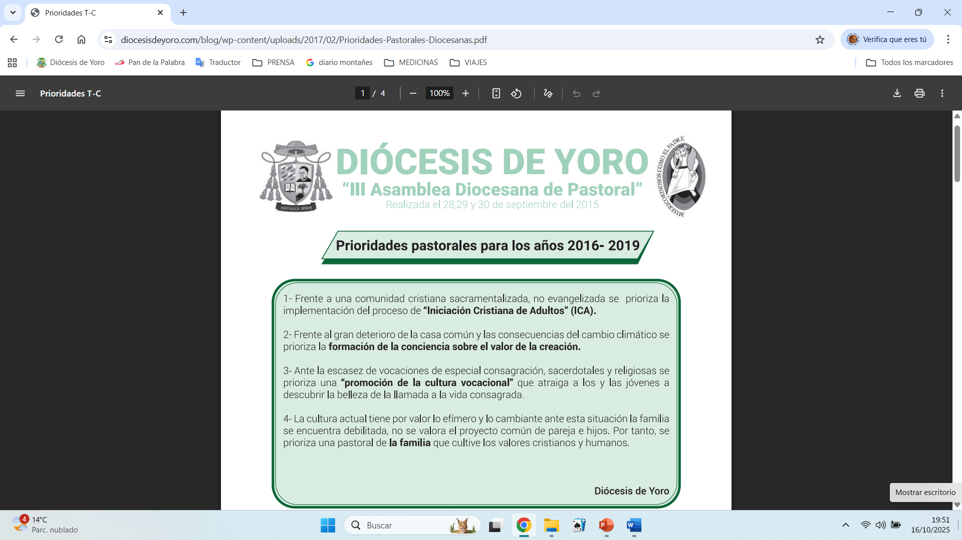

Slide 18
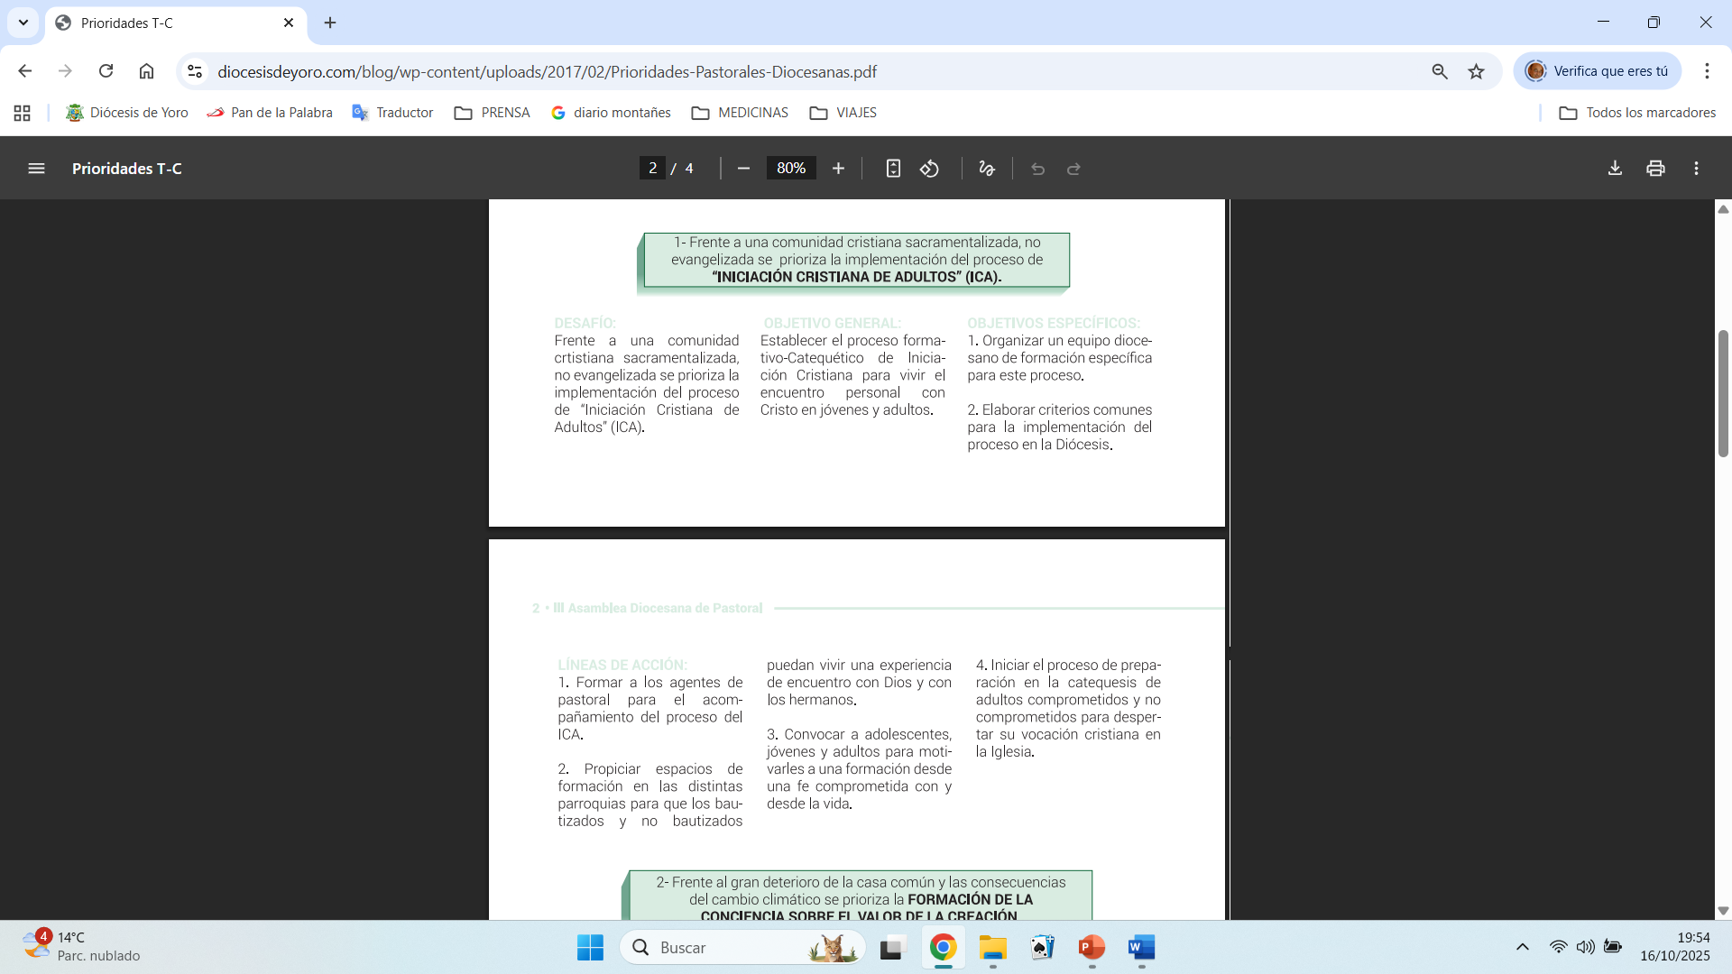
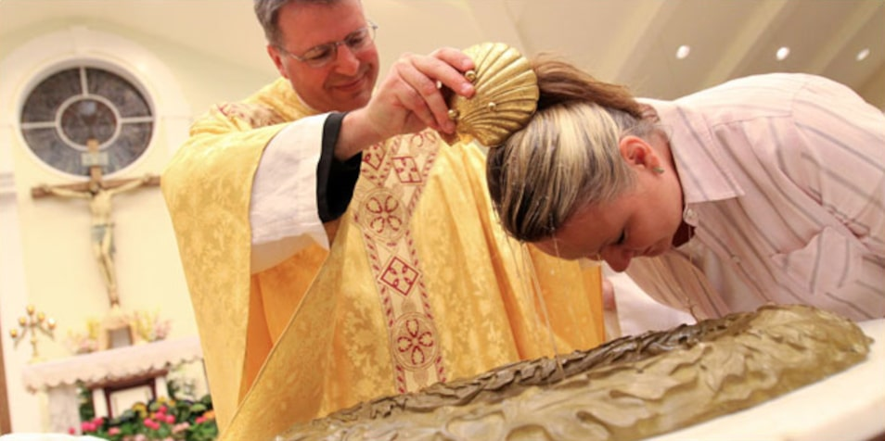
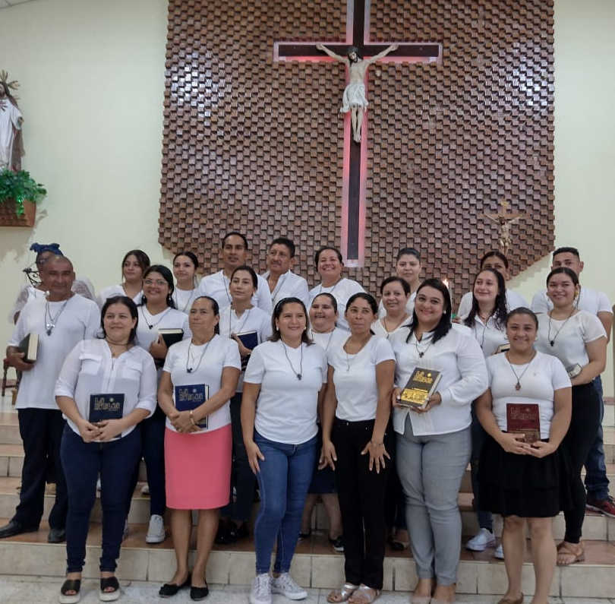
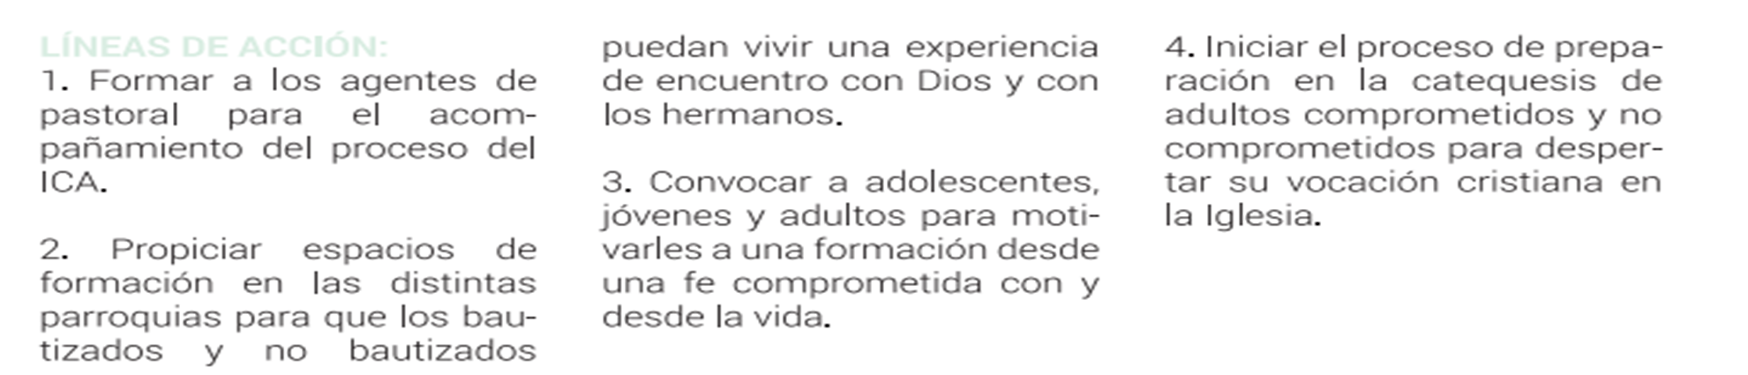

Slide 19
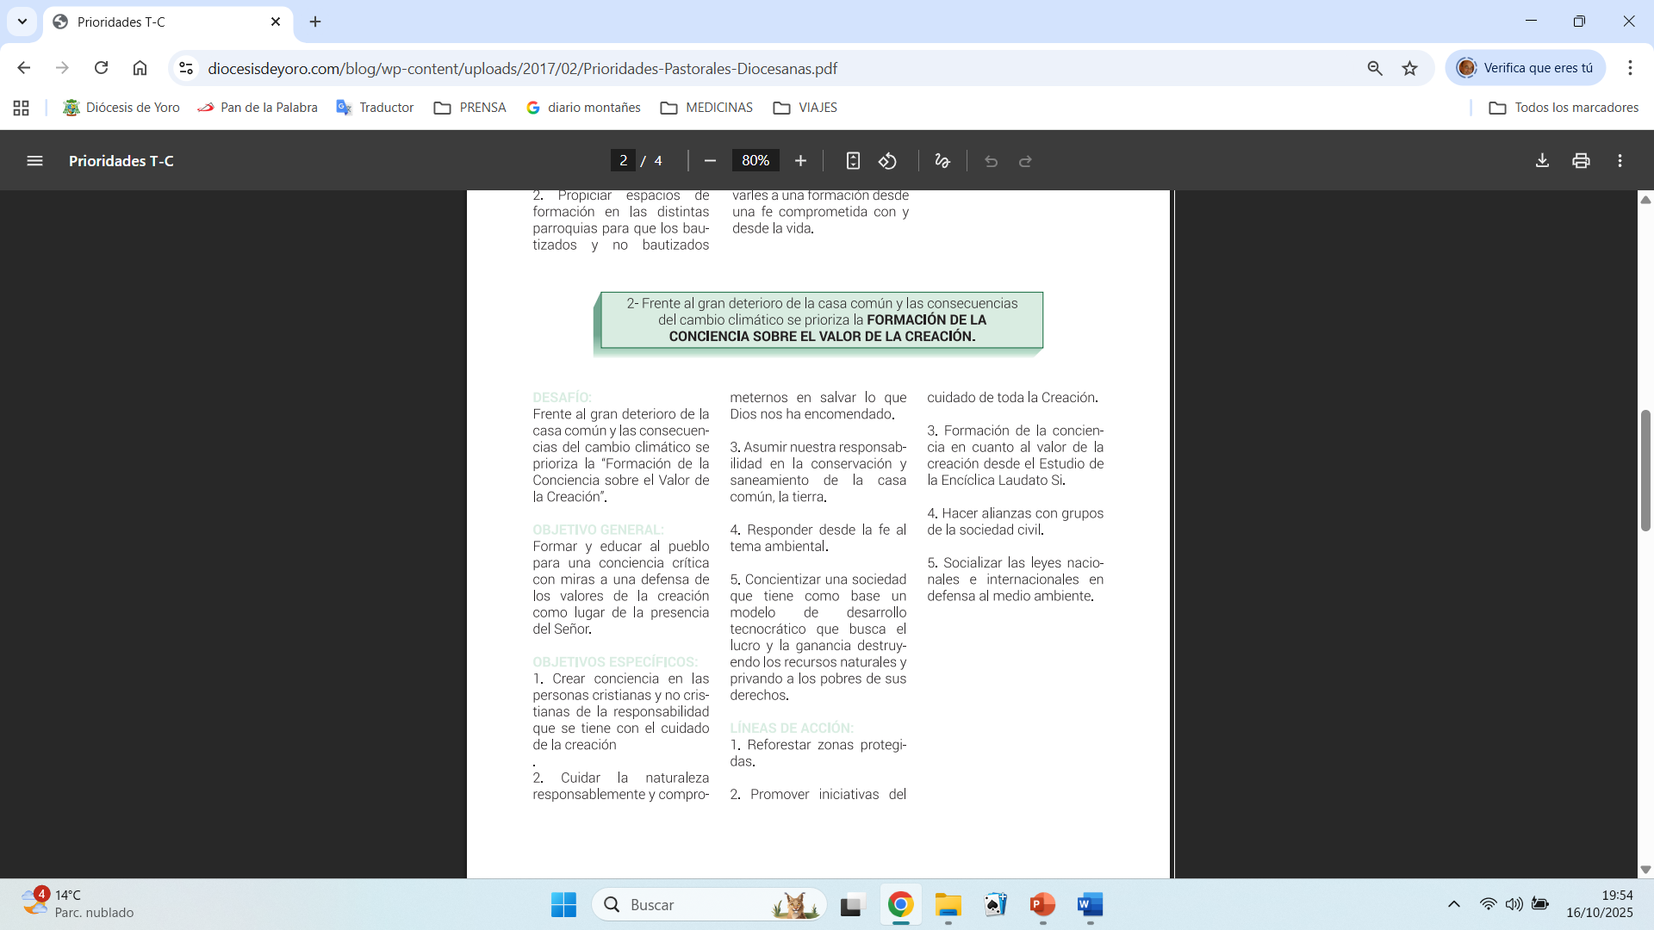
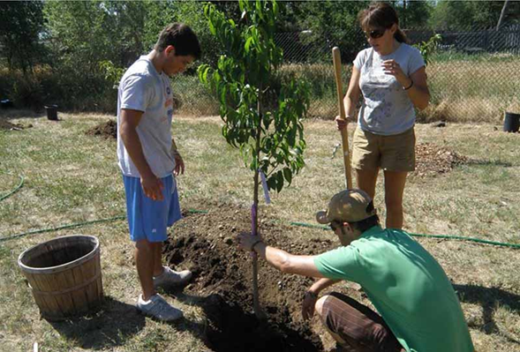
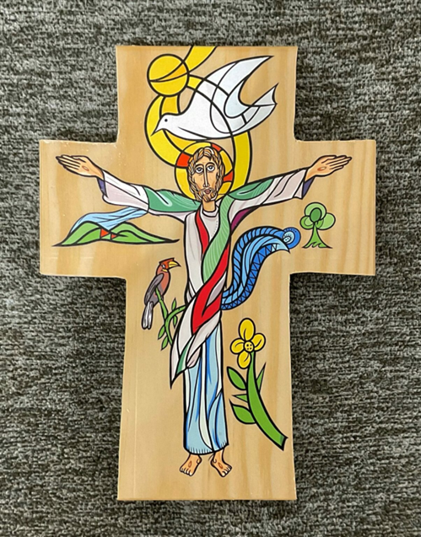

Slide 20
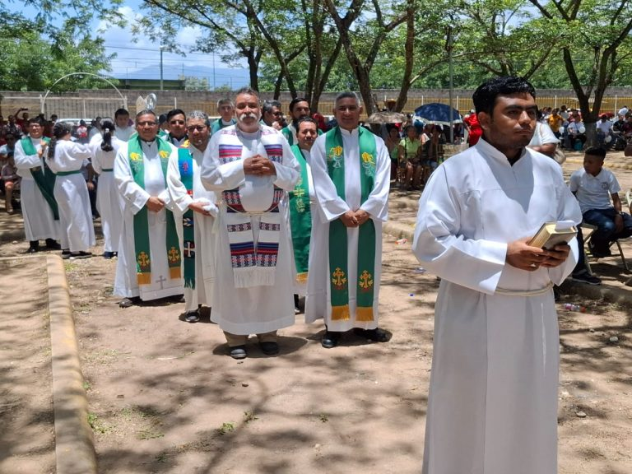
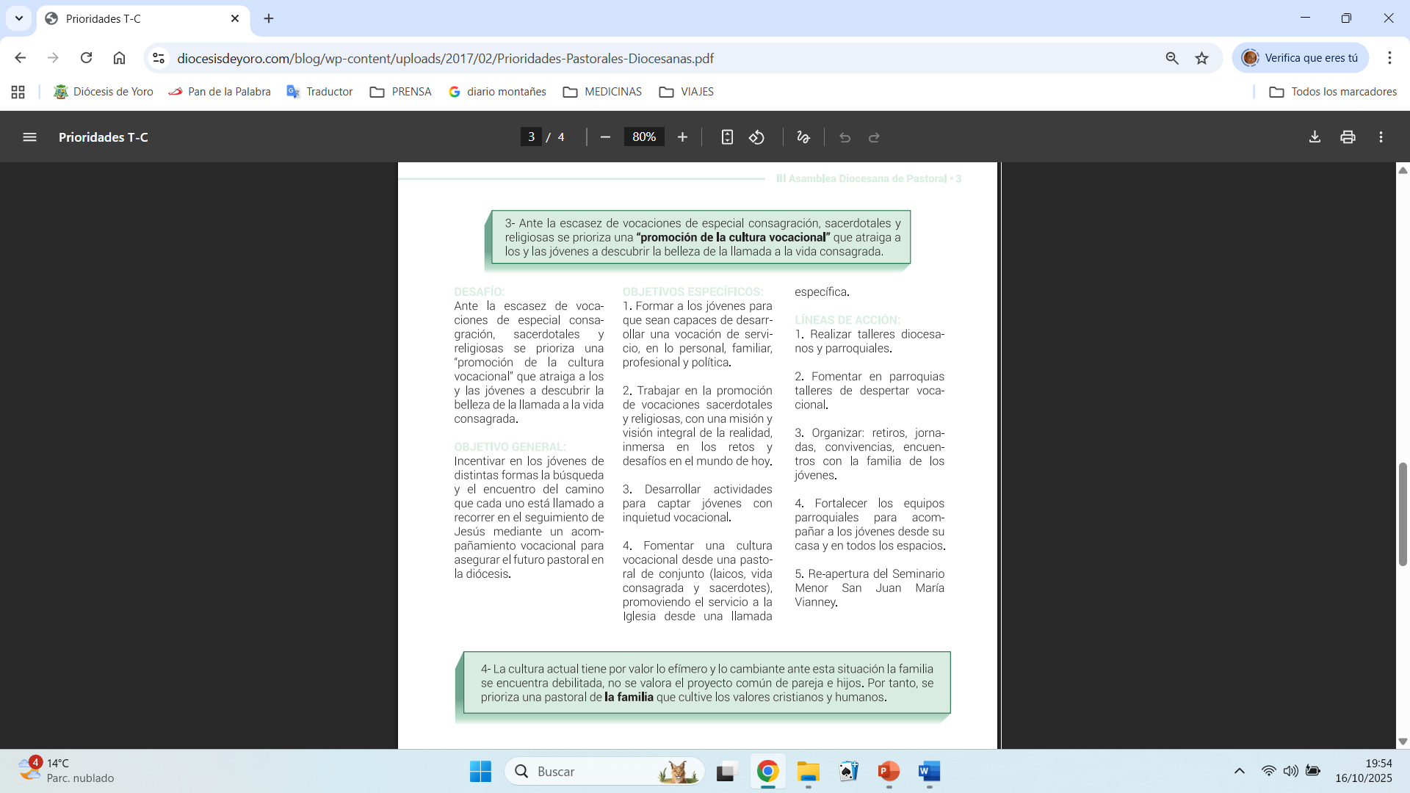

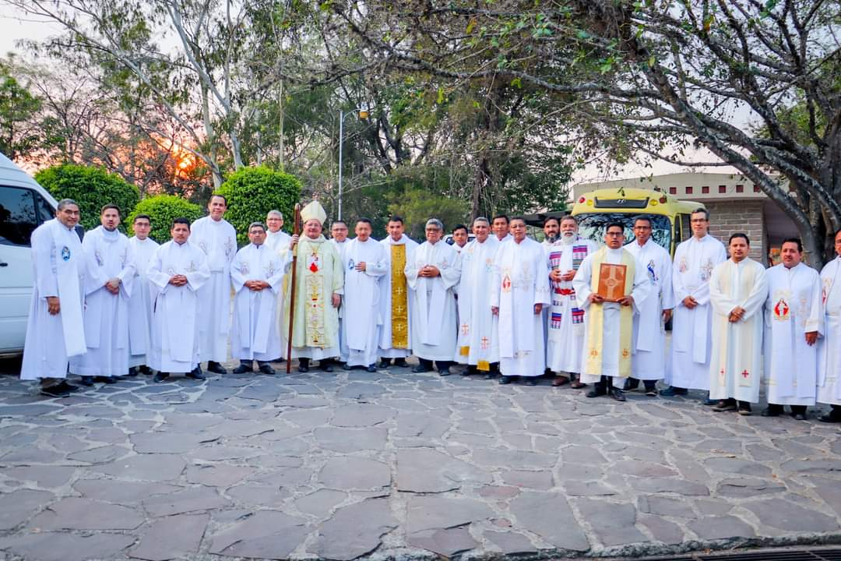

Slide 21
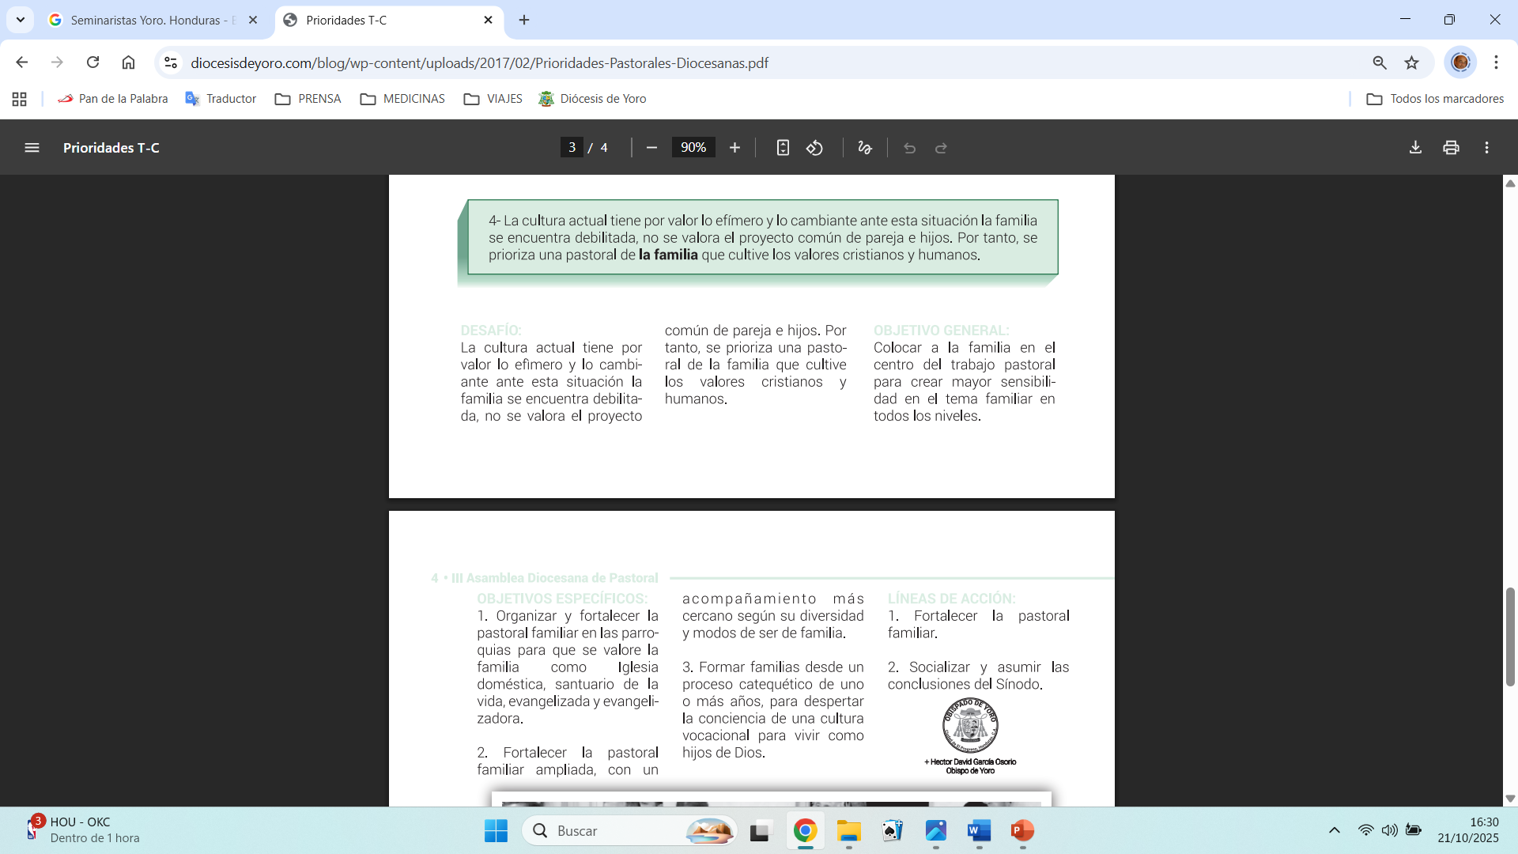
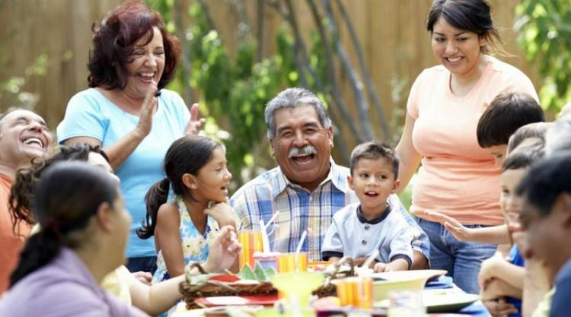
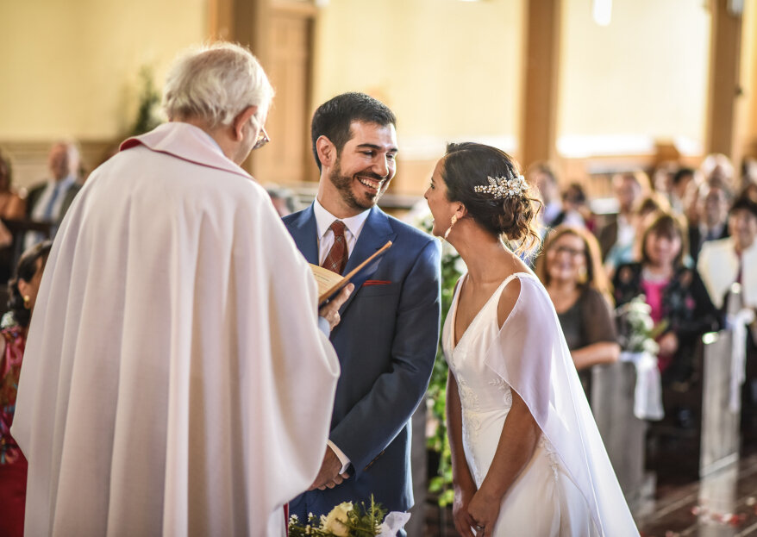
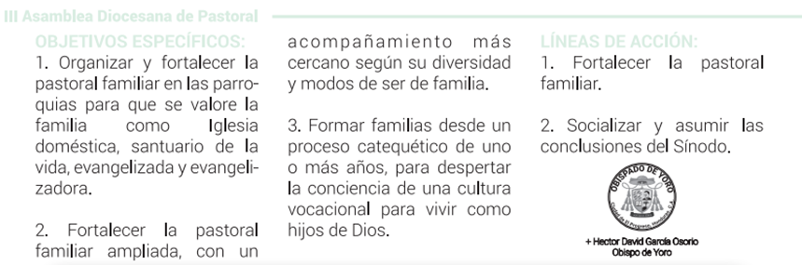

Slide 22
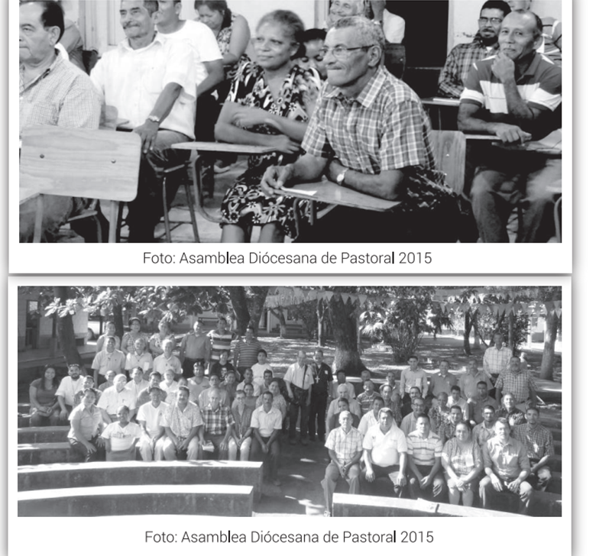
PLAN PASTORAL VIGENTE: 2020-2024
CINCO LÍNEAS PRIORITARIAS:
1ª. Promover la cultura vocacional
2ª . Fortalecer la conciencia misionera de los bautizados.
3ª . Estructurar y potenciar un plan de formación de agentes de pastoral.
4ª . Fortalecer la pastoral familiar como Iglesia doméstica
5ª . El cuidado de la casa común.

Slide 23
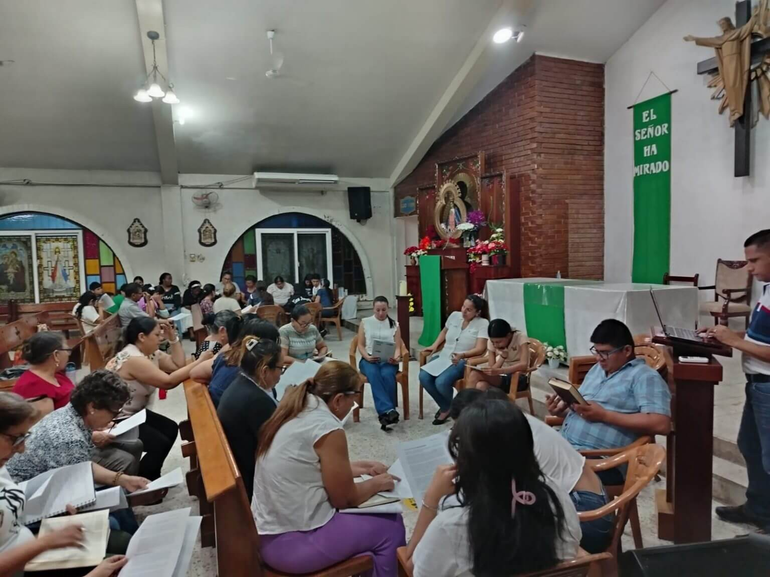
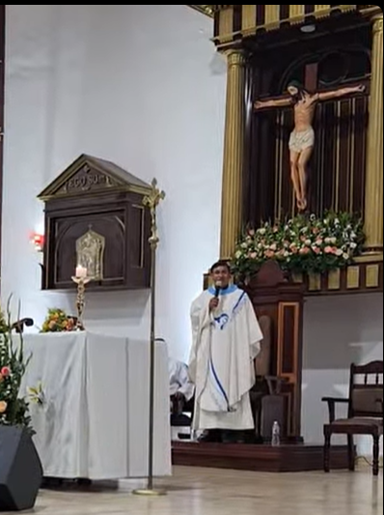
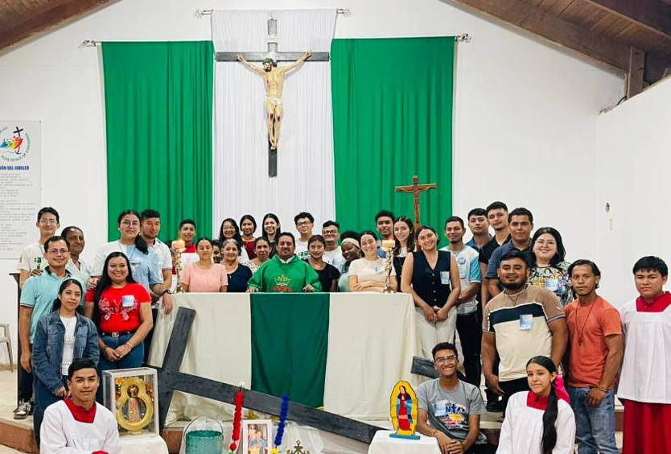

Avances significativos…
Las reuniones parroquiales y diocesanas sobre tema vocacional.
El acompañamiento a los candidatos
Encuentros en el Seminario y difusión del tema vocacional
La consolidación de las Asambleas familiares diocesanas.
Un plan de formación que se expande por la web de la Diócesis por las Parroquias.
Creación y reuniones de un Equipo de formación de la Diócesis.
Actividades ecológicas y de formación ambiental en Parroquias

Slide 24
LAS PRIORIDADES SE REPITEN…
PRIORIDAD PLAN PASTORAL
1. La Misión 2009: La misión en las Parroquias 2011-14: Una Parroquia misionera
2016: Iniciación cristiana Adultos 2020: Fortalecer conciencia misionera
2. Formación 2006: Formación agentes comunidades. 2020: Plan de formación pastoral.
3. Vocaciones 2016: Promoción de cultura vocacional. 2020: Promover la cultura vocacional
4. Pastoral social 2006: La pastoral social de las Parroquias 2009: Parroquia que sea samaritana
5. Espiritualidad encarnada 2006. Una espiritualidad encarnada 2009. Espiritualidad en la historia
6. Pastoral de conjunto 2009. La pastoral de conjunto. 2011. Una comunidad de comunidades
7. La casa común 2016. Conciencia sobre valor de la creación
8. Familia 2016. Transmitir los valores cristianos de la familia.
9. Liturgia y celebración 2011: Parroquia pascual

Slide 25
Parroquias, sacerdotes y diáconos Honduras, 2021

Slide 26



Delegados – Catequistas Diócesis de Yoro
Delegados de la Palabra 1.200
Catequistas , 2025 1.900
Catequistas Aspirantes 185

Slide 27





Muchas gracias…

Slide 28


Dos preguntas para el trabajo en grupo…
¿Cuáles crees que han sido los grandes logros pastorales a lo largo de la historia de nuestra Diócesis?
¿Cómo sientes que hemos avanzado en la cinco líneas de acción del Plan Pastoral vigente 2020-2024 (Vocaciones - Misión-Formación – Familia – Casa común)

